Slide 1
Η διαδικασία της δραματοποίησης προϋποθέτει την επεξεργασία και τον προσδιορισμό σχετικά με τα ακόλουθα:
Πρόσωπο
Χρόνος
Τόπος
Τρόπος

Slide 2
Πρόσωπο
Προσδιορίζουμε τα πρόσωπα με όσο το δυνατόν μεγαλύτερη σαφήνεια: ηλικία, γένος, χαρακτηριστικά της προσωπικότητας, ταλέντα, τάσεις, επιθυμίες, εργασία, ιδιαίτερα χαρακτηριστικά.
Προσδιορίζεται με σαφήνεια : η αρχή και το τέλος της δράσης του συγκεκριμένου προσώπου (μπορεί να είναι μια κίνηση, ένα βλέμμα, ένα χαμόγελο, μια στάση συγκεκριμένη, κ.ά.)

Slide 3
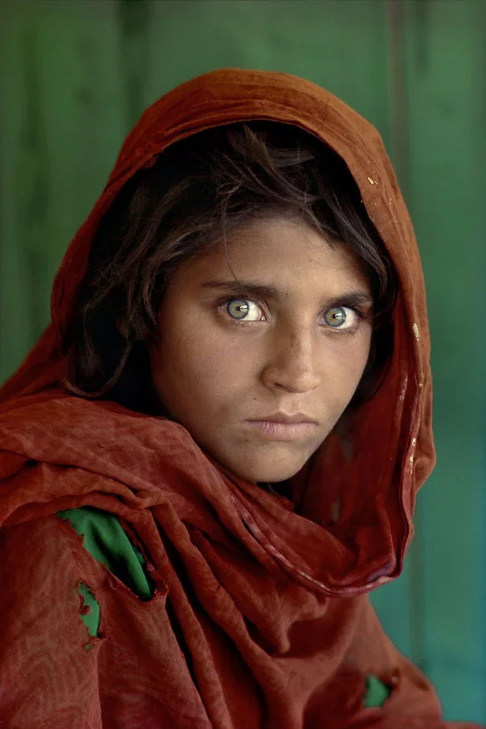

Slide 4
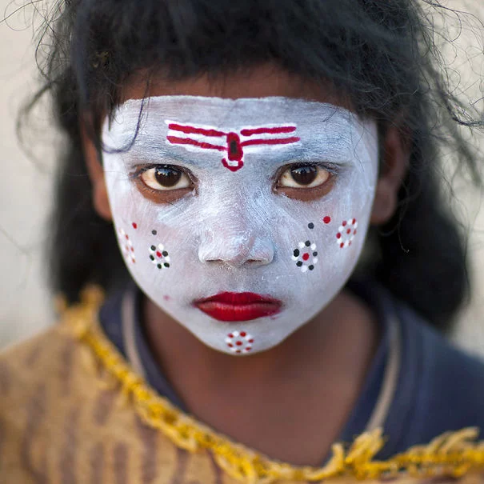

Slide 5
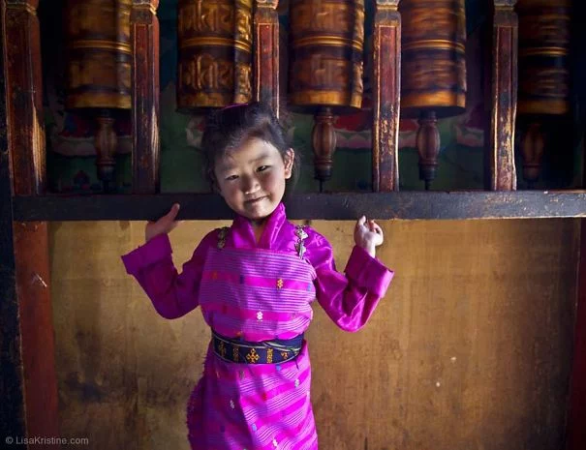

Slide 6
ΧΡΟΝΟΣ
Προσδιορίζουμε πότε συμβαίνει ένα γεγονός
Σκηνικός χρόνος: ταυτίζεται με την άμεση παράσταση του δραματικού γεγονότος
Δραματικός: ο χρόνος που προσδιορίζεται ρητά από το κείμενο

Slide 7
ΧΩΡΟΣ
Προσδιορίζουμε το άμεσο και το έμμεσο περιβάλλον του γεγονότος που θα δραματοποιήσουμε
Ξεκινάμε από το ευρύτερο περιβάλλον και καταλήγουμε σε κάτι περισσότερο συγκεκριμένο

Slide 8
ΤΡΟΠΟΣ
Κάτω από ποιες συνθήκες εκτυλίσσεται ένα γεγονός
Ποιες σχέσεις επηρεάζουν την εξέλιξή του
Με ποιόν τρόπο μπορούμε καλύτερα να προβούμε στην σκηνική του παρουσίαση (η πράξη και εμείς)

Slide 9
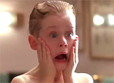

Slide 10
ΠΑΡΑΔΕΙΓΜΑ
ΠΡΟΣΩΠΟ: Ονομάζομαι Μάρκος. Είμαι 12 ετών, μοναχογιός, λεπτός, αρκετά ψηλός, μιλάω δύο γλώσσες αγγλικά και ελληνικά, γιατί η μητέρα μου είναι Ελληνίδα και ο πατέρας του Άγγλος.
ΧΡΟΝΟΣ: Σήμερα, 21 Δεκεμβρίου 2021, 20:00 η ώρα το βράδυ. Σε ένα χωριό παραθαλάσσιο που μόλις έγινε ένας σεισμός
ΤΟΠΟΣ: Νησί του Αιγαίου, το κλίμα είναι σχετικά ήπιο, το χωριό βρίσκεται κοντά στη θάλασσα και περπατώ στην ακρογιαλιά, που έχει πολλά βότσαλα, ενώ ρίχνει και λίγη βροχούλα
ΤΡΟΠΟΣ: Περπατώ βιαστικά και σκοντάφτω στις πέτρες γιατί θέλω να φτάσω πρώτος στην συγκέντρωση με τους φίλους μου. Είμαι ανυπόμονος γιατί θέλω να τους ανακοινώσω κάτι μυστικό και πολύ σημαντικό

